Slide 2
Современный урок химии
М.А.Ахметов, доктор педагогических наук,
профессор кафедры методики естественнонаучного образования и информационных технологий ФГБОУ ВО «УлГПУ им. И.Н.Ульянова»,
один и авторов УМК по химии
Нижний Новгород
26 сентября 2017

Slide 3
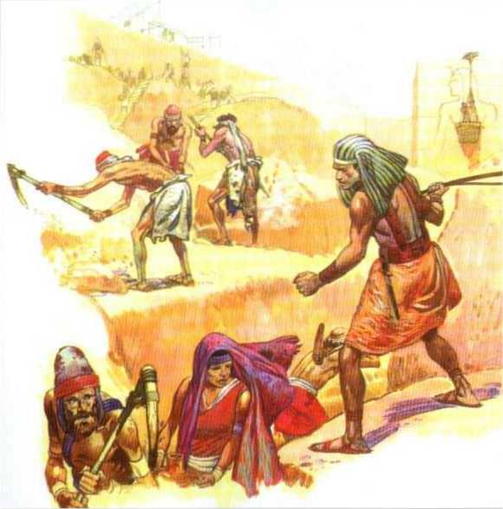
Методы организации деятельности
Рабский труд
Рабская учёба

Slide 4
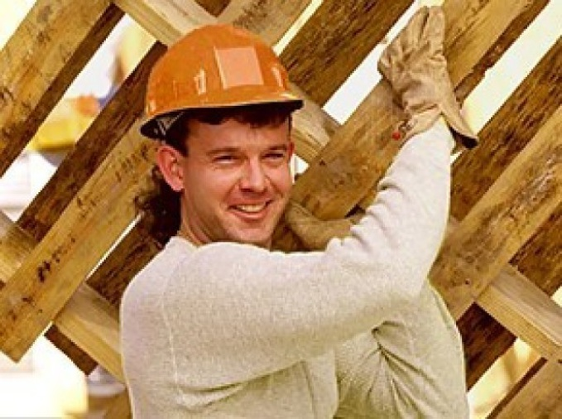
Методы организации деятельности
Мотивированный труд
Мотивированная учёба

Slide 5
Требования ФГОС
системно-деятельностный подход, призванный обеспечить:
готовность к саморазвитию и непрерывному образованию
социальную среду развития обучающихся
активную учебно-познавательную деятельность
на основе учёта индивидуальных особенностей обучающихся

Slide 6
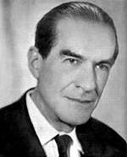
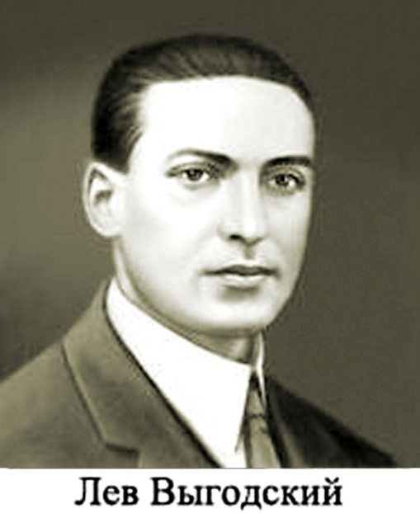
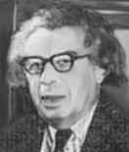
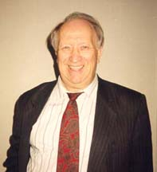
Как сформировать познавательные мотивы?
Психологическая теория деятельности
А.Н.Леонтьев
Л.С.Выготский
Теория содержательного обобщения
и формирования учебной деятельности
В.В.Давыдов
Д.Б.Эльконин

Slide 7
Мотивационный компонент деятельности
МОТИВЫ
Эмоции
Личностные смыслы
Успех
«Интересно» и «Полезно»

Slide 8
Проблема школьных химических опытов, проводимых после изучения теории
экспериментом в исконном понимании этого слова не являются;
имеет слабовыраженную мотивирующую способность;
притупляют способность школьников и учителей к наблюдению, являясь «ингибитором» развития их творческих способностей.

Slide 9
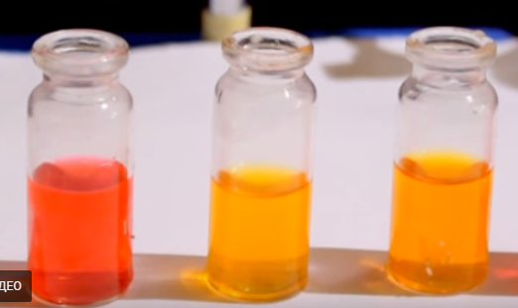
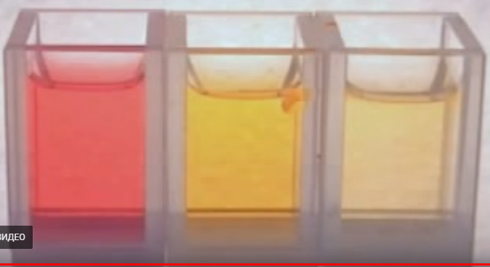
Проблемы школьного химического эксперимента (окраска метилоранжа в различных средах)
Учащиеся проводят «исследования» тогда, когда основной материал уже изучен
pH от 3,1 до 4,4

Slide 10
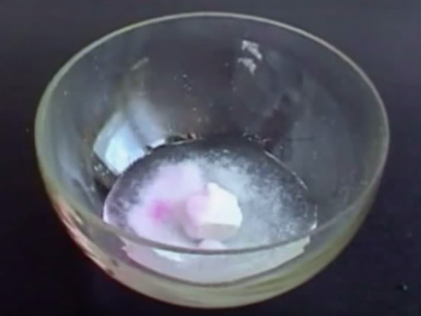
Проблемы школьного химического эксперимента (взаимодействие оксида кальция с водой)

Slide 11
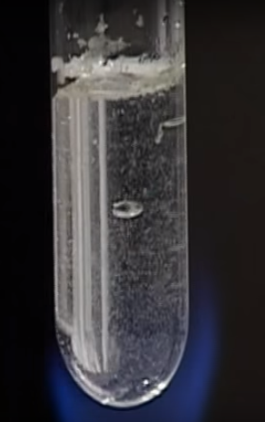
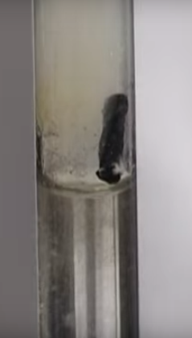
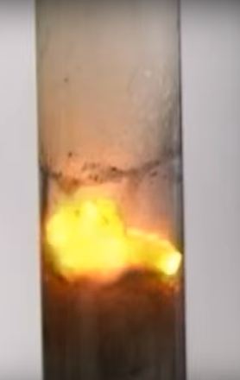
Проблемы школьного химического эксперимента (разложение селитры при нагревании)
Текст диктора:
Хорошо видны пузырьки кислорода
Текст диктора:
Если в пробирке есть кислород, тлеющий уголёк ярко вспыхнет

Slide 12
Каким должен быть демонстрационный опыт? (до теории)
Деятельность учителя | Деятельность учащихся
Демонстрирует | ?
 | Дано | Реактив | Наблюдения | Выводы
Получение гидроксида цинка и гидроксида магния
1а | раствор хлорида цинка (II) | раствор гидроксид натрия | Выпал_____________, ______________ цвета | Нерастворимые основания можно получить взаимодействием растворимой ___________со ____________. Гидроксиды цинка и магния - __________________________ вещества __________________ в воде.
1б | раствор хлорида магния | раствор гидроксид натрия | Выпал_____________, ______________ цвета
Изучение свойств гидроксида цинка и гидроксида магния
2а | Гидроксид цинка | Соляная кислота | Осадок ____________, получили __________ раствор. | Нерастворимые основания __________________________ в соляной кислоте.
2б | Гидроксид магния | Соляная кислота | Осадок ____________, получили __________ раствор.
3а | Гидроксид цинка | раствор гидроксида натрия | Осадок ____________, получили __________ раствор. | _____________нерастворимые основания способны __________________________ в растворе гидроксида натрия.
3б | Гидроксид магния | раствор гидроксида натрия | Осадок ____________ __________________.
4а 4б | Общий вывод: некоторые _____________________ основания могут _____________, как в ________________________, так и в ________________________, такие гидроксиды называются ________________________________. В нашем опыте ______________________ гидроксидом является гидроксид __________.

Slide 13
Каким должен быть лабораторный опыт до изучения теории?
Изучаемые вещества | Получение | Растворимость в кислотах | Растворимость в щелочах | Разложение
Cu(OH)₂
Zn(OH)₂

Slide 14
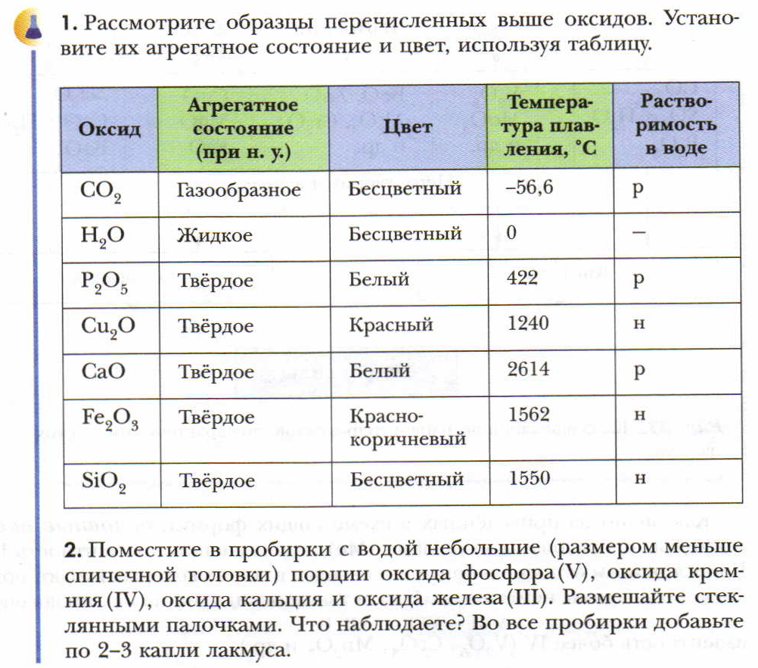
Каким должен быть лабораторный опыт? (до теории) Мини-исследование– все ли оксиды одинаковы?

Slide 15
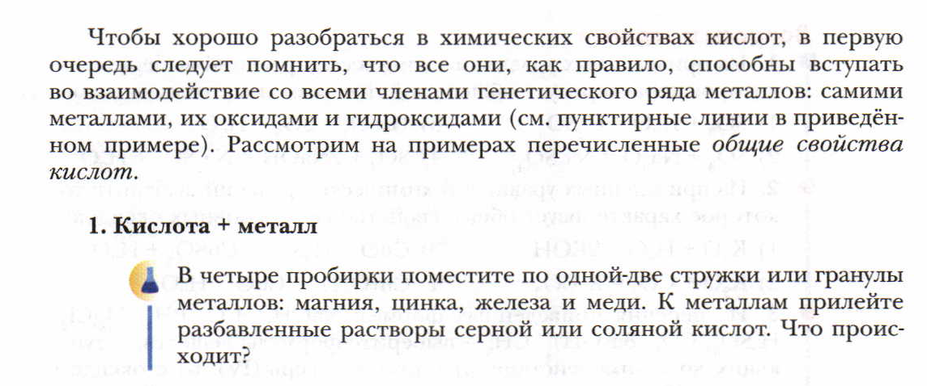
Каким должен быть лабораторный опыт? (до теории) Как металлы реагируют с кислотами?

Slide 16
Каким должен быть лабораторный опыт после теории?
Исследовательский
Распознавание веществ
Открытие нового знания
Характеристика свойств неизвестного вещества
Проблемные опыты

Slide 17
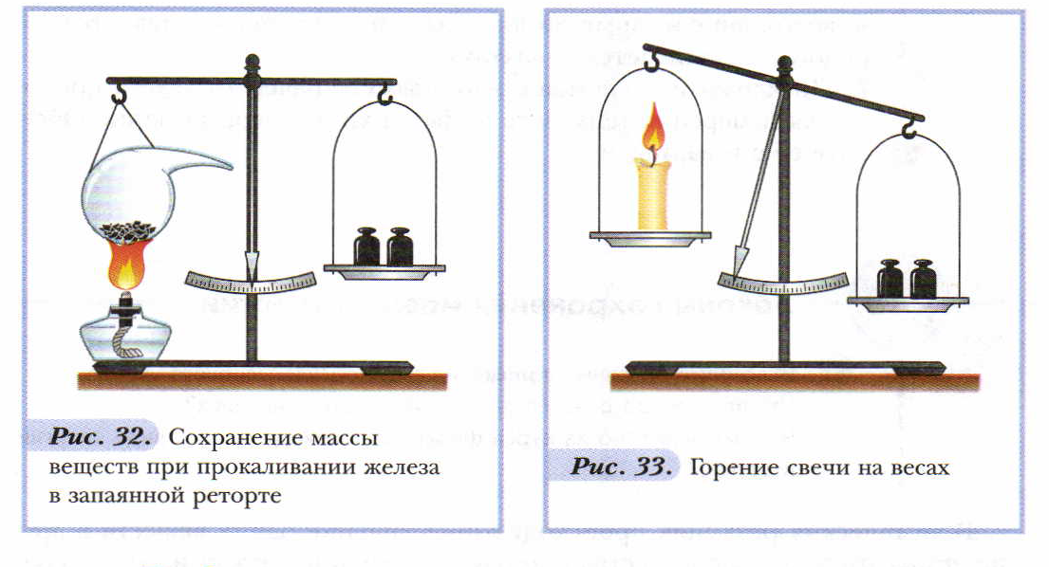
1. Сначала познавательный интерес, а затем учение

Slide 18
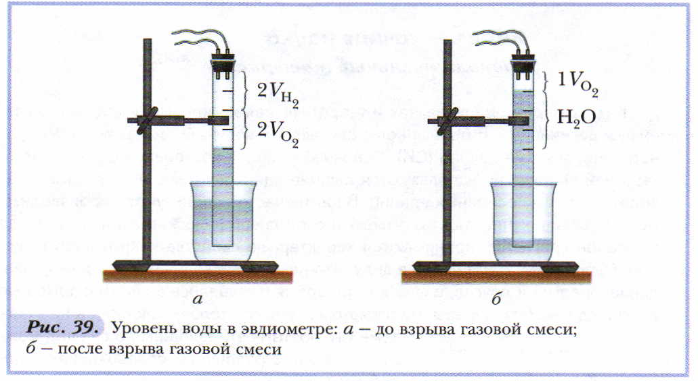
2. Прежде изучаем явление, а затем выявляем его причины

Slide 19
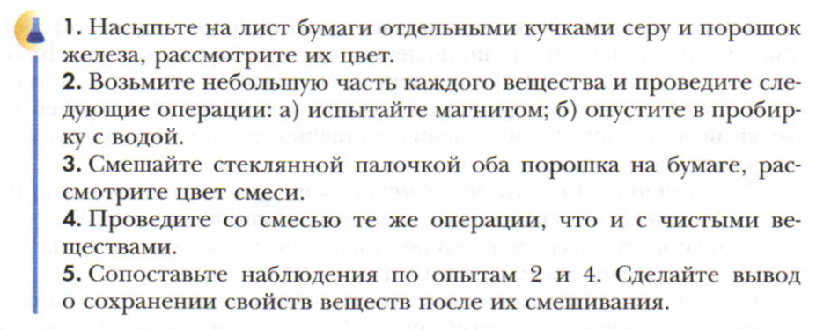
3. Сначала практика, а затем теория

Slide 20
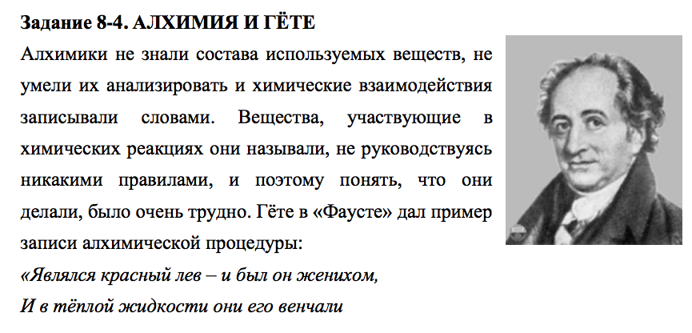
4. Изучаем предмет в контексте

Slide 21
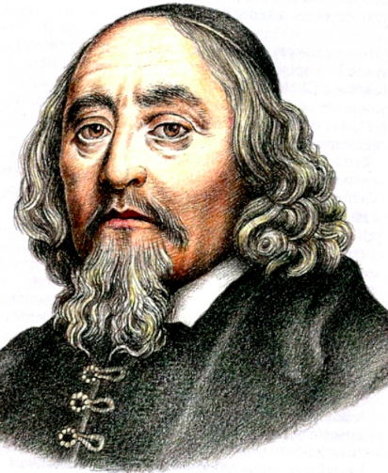
5. Нужны твердые знания!
…слух постоянно нужно соединять со зрением, язык (речь) с деятельностью рук. Следовательно, о том, что надо знать, надо не только рассказать, чтобы это было воспринято слухом, но это же следует зарисовать, чтобы через зрение предмет запечатлелся в воображении.
С своей стороны, пусть ученики немедленно учатся все воспринятое произносить вслух и выражать деятельностью рук. Не следует отступать ни от одного предмета, пока он не запечатлеется достаточно в ушах, глазах, в уме и памяти...

Slide 22
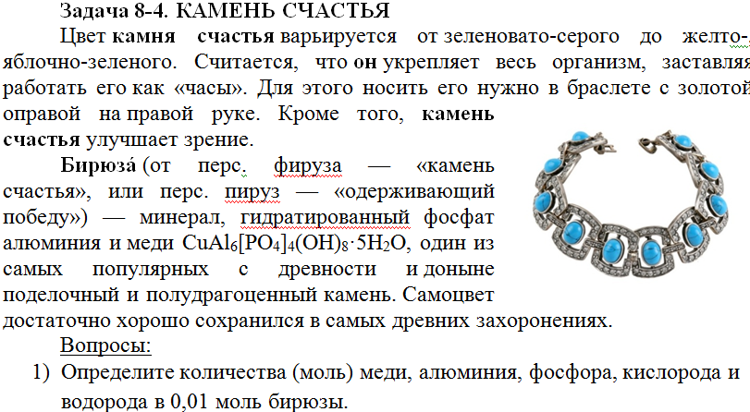
6. Законы окружающего мира познаем, используя расчеты

Slide 23
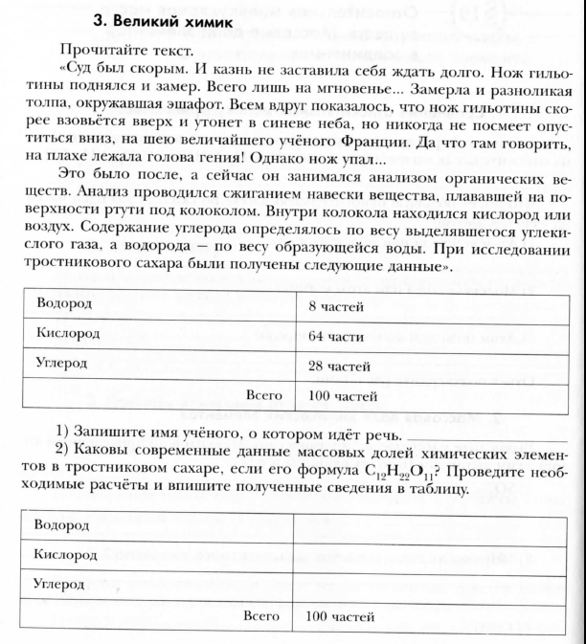
7. Создаем ситуацию успеха

Slide 24
Мини-исследование: Что показывает химический знак и химическая формула ?

Slide 25
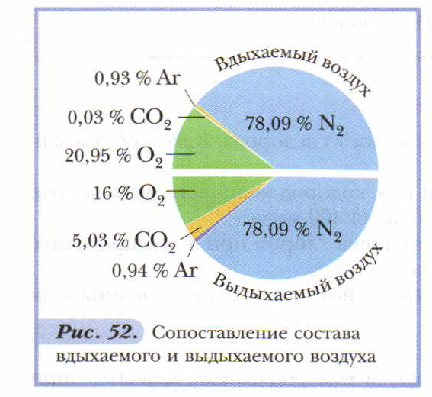
Мини-исследование: чем вдыхаемый воздух отличается от выдыхаемого?
 | N₂ | O₂ | Ar | CO₂
Вдыхаемый воздух
Выдыхаемый воздух

Slide 26
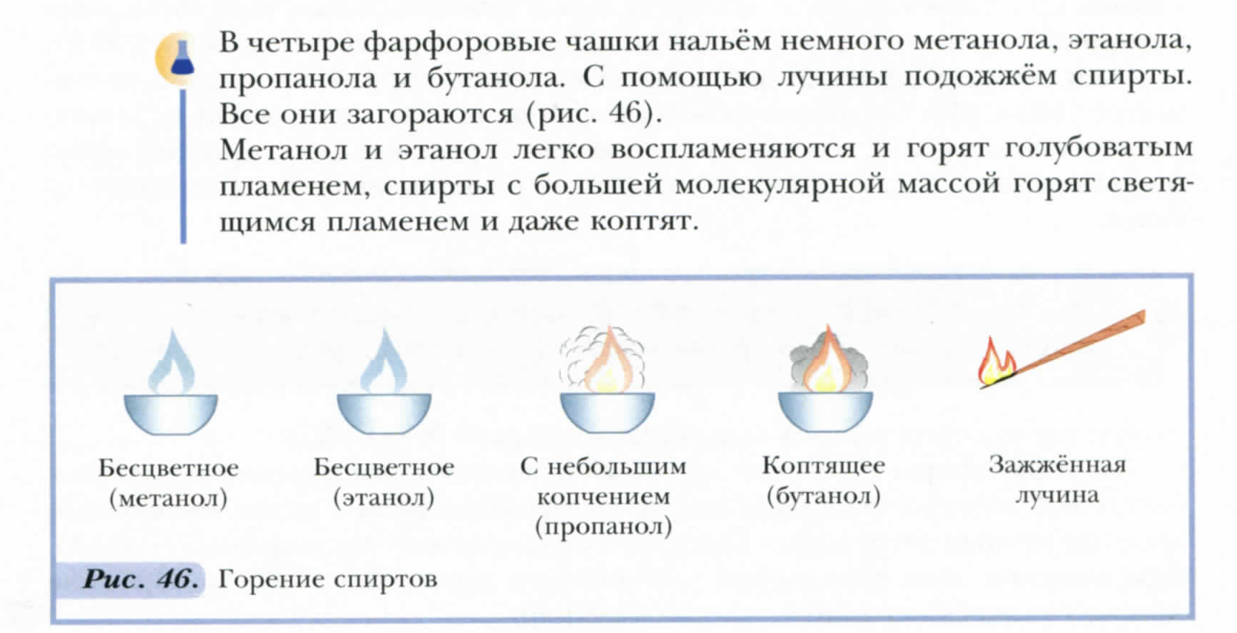
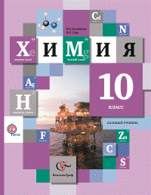
Мини-исследование: все ли спирты горят одинаково?

Slide 27
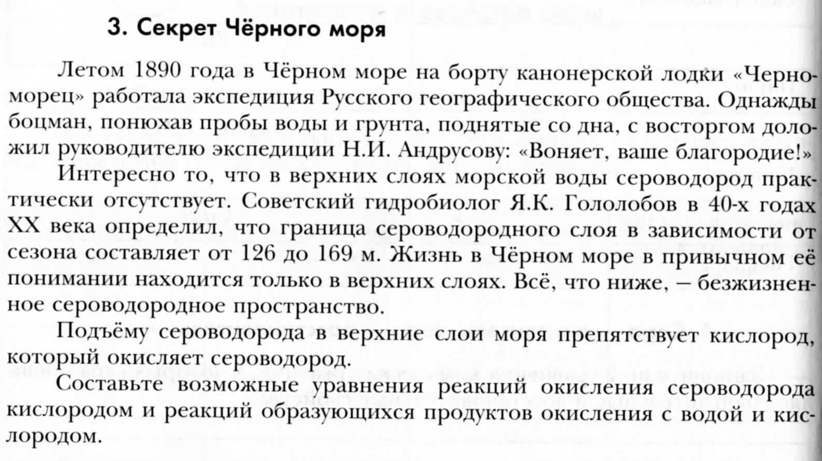
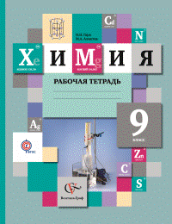
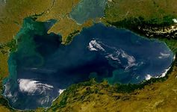
Мини-исследование: почему сероводород в черном море не поднимается в верхние слои воды?

Slide 28
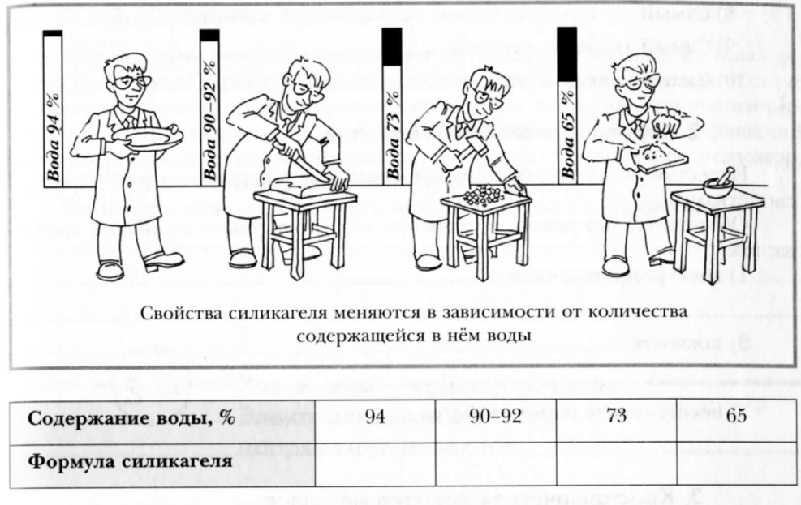
Мини-исследование: какова на самом деле формула кремниевой кислоты?

Slide 29
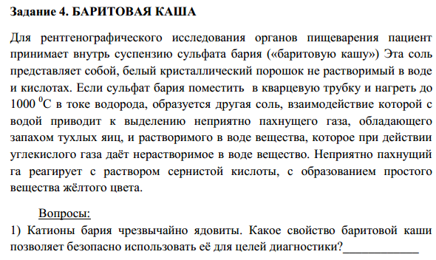
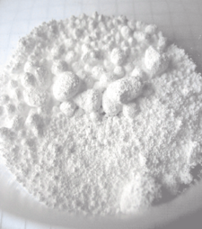
Что такое баритовая каша?

Slide 30
Спасибо за внимание!
Ахметов Марат Анварович
maratakm@ya.ru
http://maratakm.narod.ru
http://him-school.ru

Slide 31
Благодарим за внимание!
Контакты для связи:
+7 (495) 000 00 00
name@drofa.ru

